Slide 1
UBND QUẬN LONG BIÊN
TRƯỜNG MẦM NON ÁNH SAO
LĨNH VỰC PHÁT TRIỂN NGÔN NGỮ
Đề tài: NBTN Quần áo của bé
Lớp: 25 – 36 tháng
Giáo viên: Nguyễn Thị Thành
Năm Học 2021 - 2022

Slide 2
1: Ổn định tổ chức

Slide 4
2: Phương pháp, hình thức tổ chức
Nhận biết quần áo của bé

Slide 5
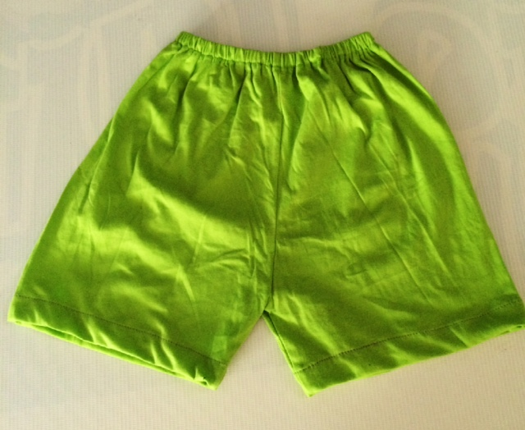
Quần áo mùa hè

Slide 6
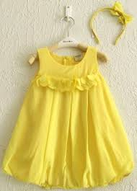
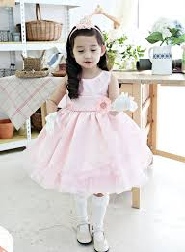
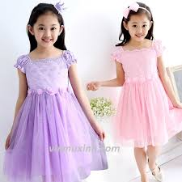
Váy

Slide 7
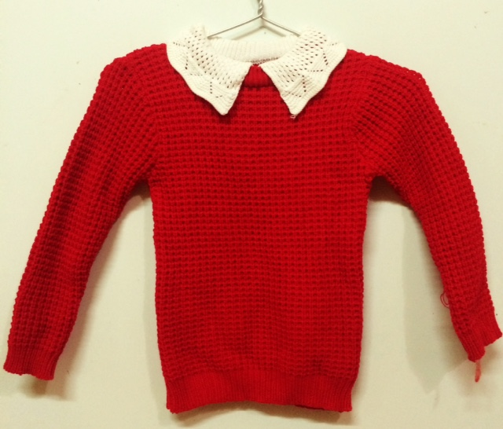
Quần áo mùa đông

Slide 8
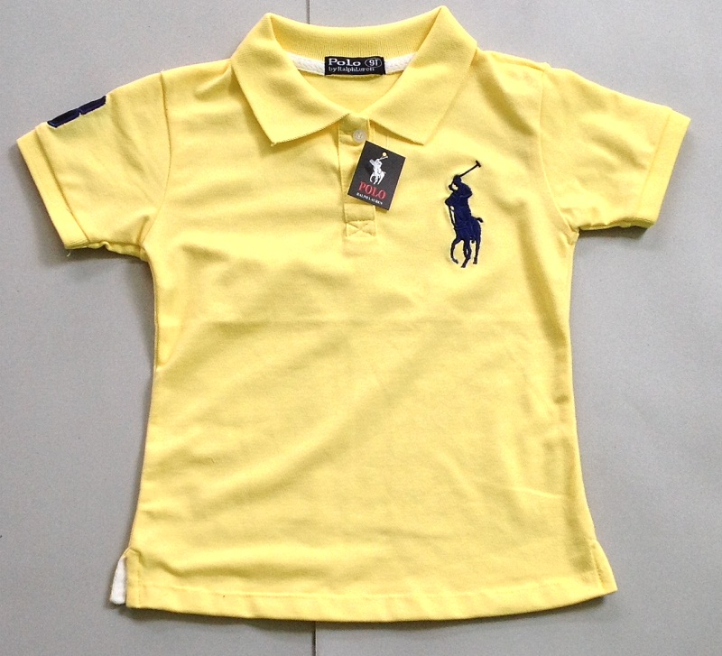
So sánh
áo mùa hè –áo mùa đông

Slide 9
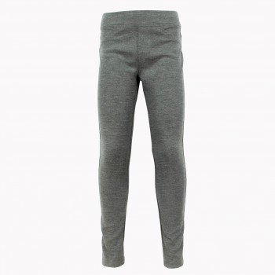
So sánh
Quần mùa hè – Quần mùa đông

Slide 10
Luyện tập củng cố

Slide 11
Trò chơi 1: Nhanh tay, nhanh mắt

Slide 12
Trò chơi 2: Trưng bày sản phẩm

Slide 13
3. Kết thúc
Nhận xét và chuyển hoạt động

